Slide 1
네트워크 컴퓨팅 중간 발표
2018. 10. 31
Seung hyun Lee
Computer Science Laboratory
Department of Computer Engineering
Myongji University
Email : abbc020948@gmai.com

Slide 2
Contents
Introduction
Cloud Computing
Blockchain

Slide 3
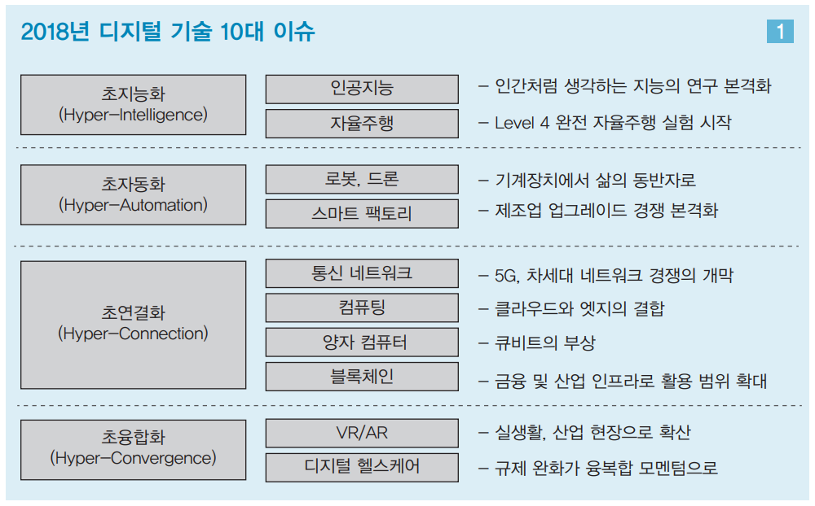
Intro
Notes:
LG 경제연구원 조사한 2018년 디지털 기술 10대 이슈에 따르면 크게 4가지 이슈로 나뉩니다
첫째 초지능화입니다 인공지능과 자율주행으로 현재 2 3단계에 있는 자율주행에서 사람이 거의 운전에 간섭하지 않는 4단계 자율 주행 단계까지 왔다고 합니다
다음으로는 초자동화입니다 로봇, 드론 스마트 팩토리가 이에 해당합니다. 스마트 팩토리 경우 테슬라 같은 자동화 회사가 대표적이고 국내에도 현대 기아가 대표 사례입니다
그 다음으로는 Hyper-Connection 입니다. 가치의전달이라고 부르는데 올림픽 때 사용했던 5g, 클라우드 컴퓨팅, 양자 컴퓨팅, 블록체인이 이에 해당합니다.
저희는 이 중 클라우드 컴퓨팅과 블록체인에 대해 깊게 알아볼 예정입니다
그 다음으로는 초융합화입니다. VR/AR 헬스케어가 대표사례인데 경험의 전달이라고 부릅니다.

Slide 4
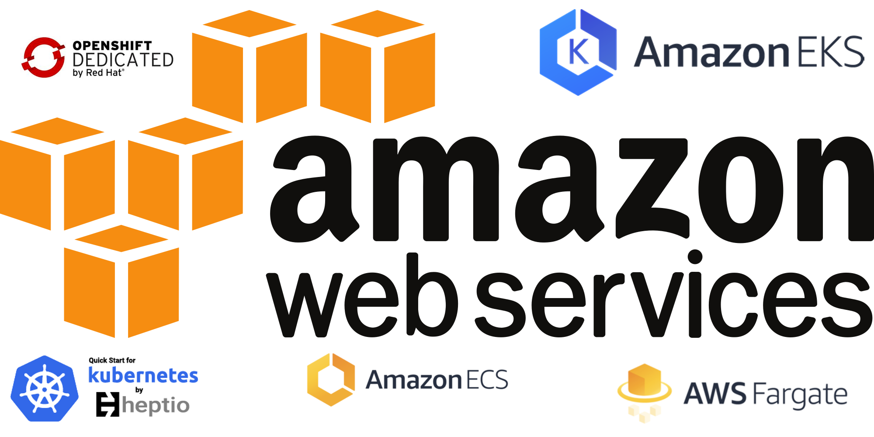
Cloud Computing
Notes:
클라우드 컴퓨팅으로는 가장 유명한 것으로는 AWS가 있습니다

Slide 5
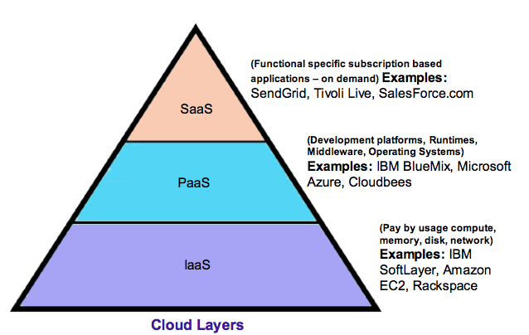
Cloud Computing
Notes:
클라우드 컴퓨팅을 종류에 따라 나누면 크게 위 3가지로 나뉩니다 Iaas, Paas, Saas 위 3가지 입니다
Iaas 로는 Amazon Ec2 , 네이버 클라우드 같은 서비스를 생각하면 되고
Paas 는 블록에 사람들이 비유하는데 Microsoft Azure 가 대표 예입니다 오라클 클라우드 플랫폼, 히로쿠
Saas 는 지메일이나 구글 독스 등을 생각하면 될 거 같습니다

Slide 6
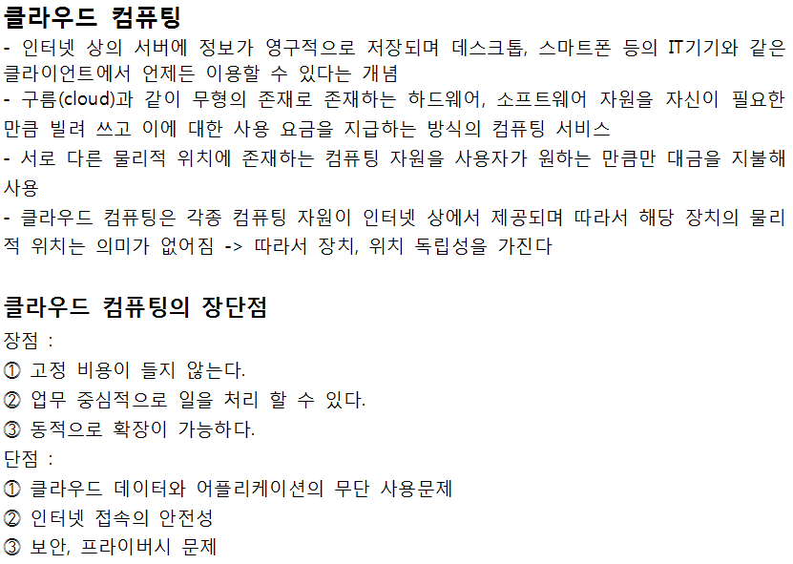
Cloud Computing
Notes:
즉 클라우드 컴퓨팅 특징은 클라이언트에서 언제든 이용할 수 있고 자신이 필요한 만큼 빌려쓰고 원하는 만큼만 대금을 지불하는 점,
장치, 위치의 독립성을 가지는 점이 특징입니다

Slide 7
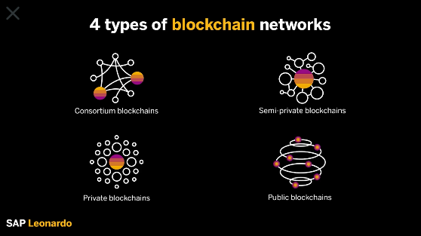
블록체인 개요
Notes:
다음으로는 블록체인입니다
블록체인 네트워크는 크게 4가지 기업간의 연계인 컨소시엄, 독립망 프라이빗, 그 중간 단계 세미 프라이빗, 여러분이 들어본 비트코인이나 이더리움과 같은 퍼블릭 으로 나뉩니다
Consortium Semi-private private public
https://www.iltanet.org/blogs/deborah-dobson/2018/02/13/the-4-types-of-blockchain-networks-explained?ssopc=1

Slide 8
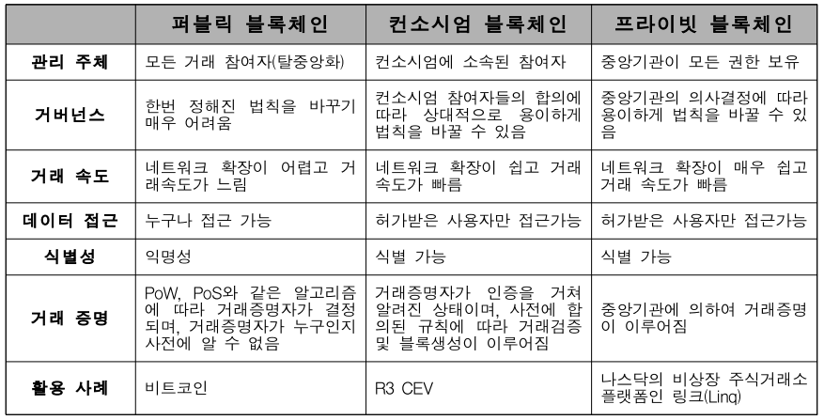
블록체인 개요
Notes:
좀 더 자세히 보면 퍼블릭 블록체인은 전 세계 사람들이 다 같은 노드를 공유해야하느므로 누구나 접근 가능하지만 확장이 어렵고 거래속도가 느린 단점이 있습니다
컨소시엄은 글로벌 금융서비스 개발 스타트업 R3이 대표 사례로 지정된 참여자만 참가하는 방식이고
마지막으로 프라이빗은 중앙기관이 모든 권한을 보유하는 방식으로 일본 나스닥 주식거래소 플랫폼인 링크가 대표적인 사례입니다
https://m.blog.naver.com/address83/220589189568
블록체인 기술의 이해와 개발 현황 및 시사점

Slide 9
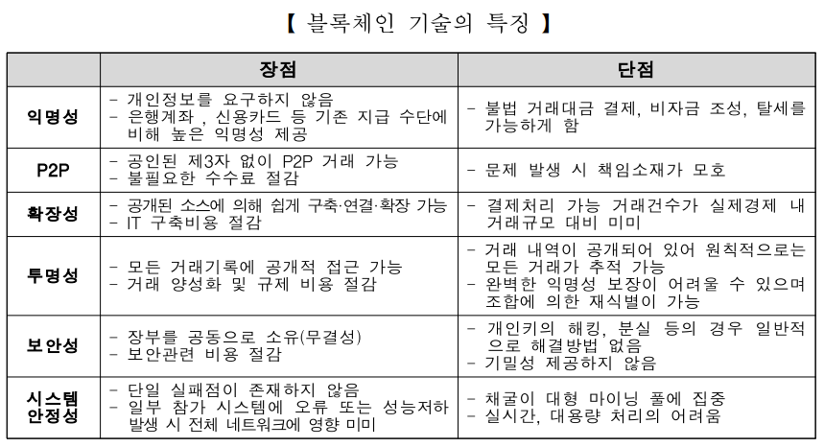
블록체인 개요
Notes:
위 블록체인은 익명성, p2p, 확장성, 투명성, 보안성, 안전성이 있는데 그 중 p2p부분만 보면 기존 공인인증서 시스템과 같은 CA가 필요없이 p2p로 거래가 가능하다는 장점이 있습니다
http://snowdeer.github.io/blockchain/2017/07/04/blockchain-and-p2p/
블록체인 기술의 이해와 개발 현황 및 시사점

Slide 10
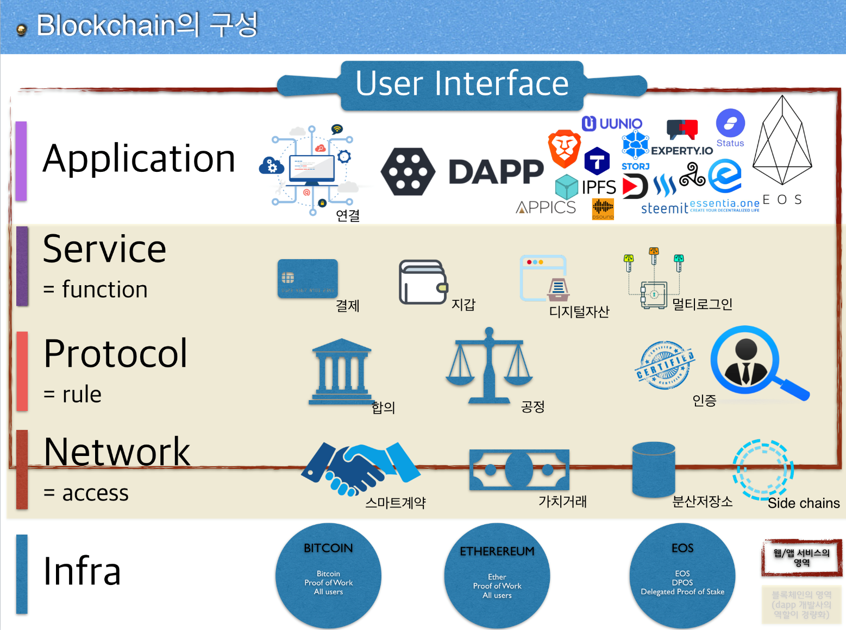
블록체인 개요
Notes:
위 내용을 정리한 그림이고
https://steemit.com/kr/@oojoo/layer

Slide 11
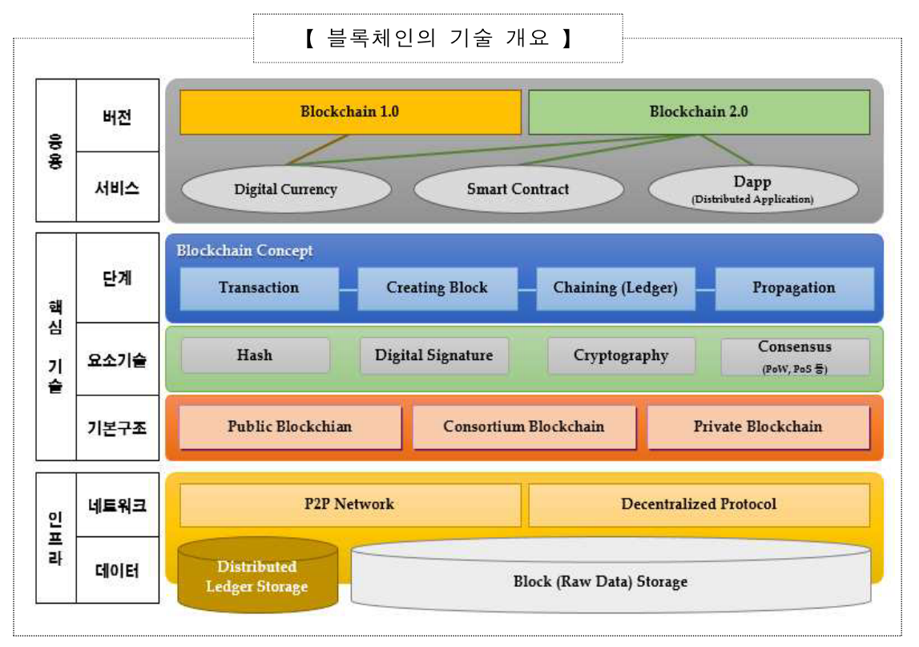
블록체인 개요
Notes:
위 내용을 정리한 그림이고
블록체인 기술의 이해와 개발 현황 및 시사점

Slide 12
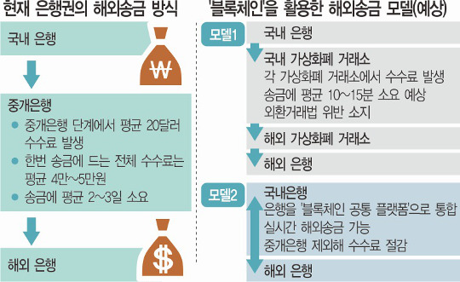
블록체인 개요
Notes:
블록체인 시도 사례로는 해외 송금 분야나
블록체인 본질??동국대 박성준 소장

Slide 13
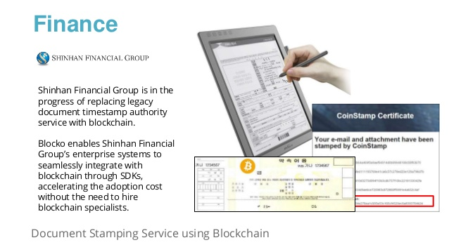
블록체인 개요
Notes:
금융사의 비정형 데이터
Consortium Semi-private private public

Slide 14
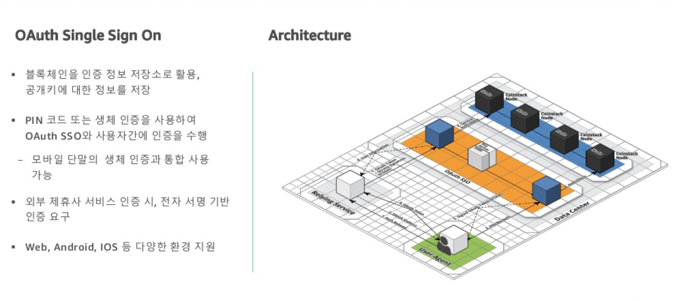
블록체인 개요
Notes:
생체 인증등 다양한 접목이 일어나고 있습니다
Consortium Semi-private private public

Slide 15
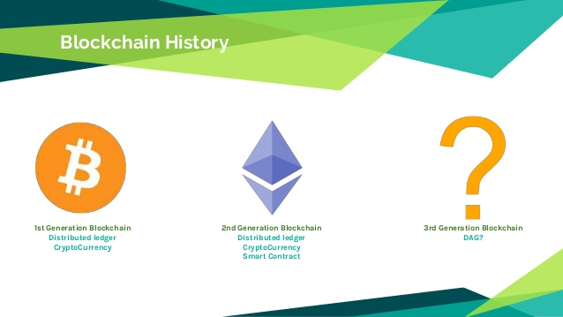
블록체인 개요
Notes:
1세대 블록체인의 결과물인 비트코인, 2세대 스마트컨트랙트 기술의 이더리움, 이제 3세대로 향하고 있는데

Slide 16
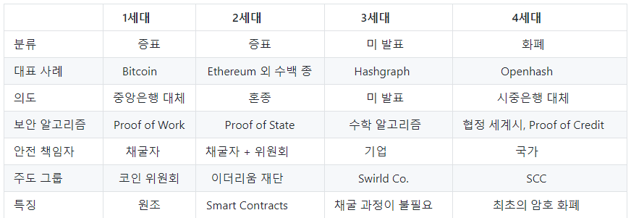
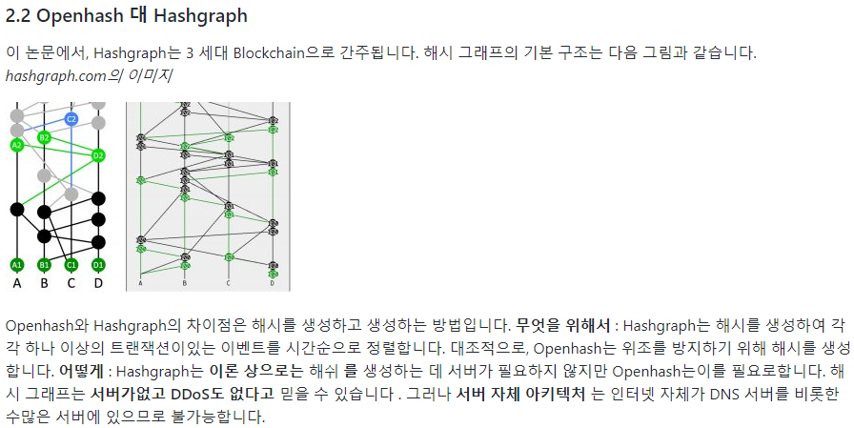
블록체인 개요
Notes:
3세대 목표는 컴퓨팅 능력에 블록체인을 결합하려는 시도를 하고 있습니다
특히, 클라우드 컴퓨팅에 위 사례를 접목하려는 시도가 일어나는데 이는 최종 발표에 더 자세히 알아보겠습니다
https://gist.github.com/jejuro/efef79db5e0824160b2a2dcd628a31ff

Slide 17
END

Slide 18
KISA Fintech X Blockchain Academy
2018. 09. 28
Seung hyun Lee
Computer Science Laboratory
Department of Computer Engineering
Myongji University
Email : abbc020948@gmail.com

Slide 19
Contents
블록체인 개요
1세대 블록체인
2세대 블록체인
프로젝트

Slide 20
블록체인 개요
Notes:
Consortium Semi-private private public
https://www.iltanet.org/blogs/deborah-dobson/2018/02/13/the-4-types-of-blockchain-networks-explained?ssopc=1

Slide 21
블록체인 개요
Notes:
Consortium Semi-private private public

Slide 22
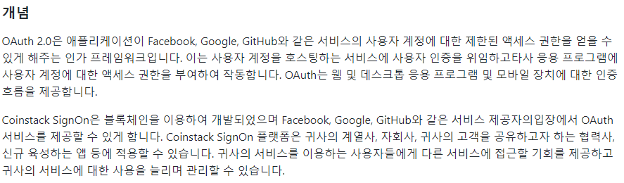
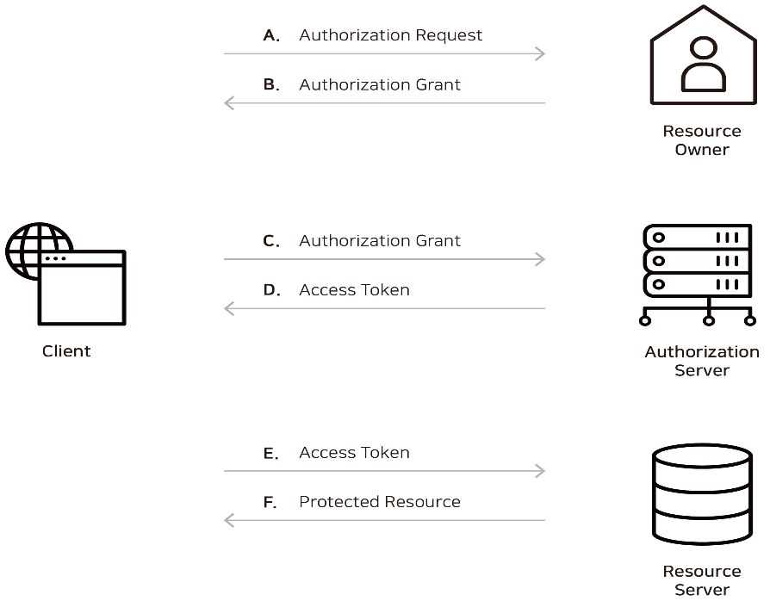
블록체인 개요 cf. OAuth 2.0
Notes:
https://github.com/blockodoc/coinstack-signon/blob/master/overview/oauth_2.0/concept_and_term.md
A. 클라이언트는 리소스 오너에게 제한된 리소스의 접근 허가를 요청합니다.
B. 리소스 오너는 이를 허가합니다.
C. 클라이언트는 인가 서버에 리소스 오너의 허가를 증명합니다.
D. 인가 서버는 클라이언트의 증명에 문제가 없음을 증명하는 액세스 토큰(Access token)을 발행합니다.
E. 액세스 토큰을 리소스 서버에 보내서 리소스를 요청합니다.
F. 리소스 서버는 리소스를 반환합니다.

Slide 23
블록체인 개요
Notes:
Consortium Semi-private private public

Slide 24
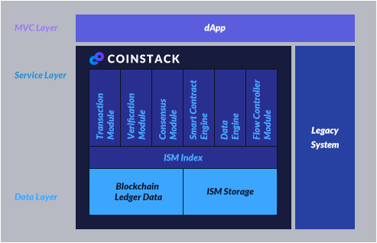
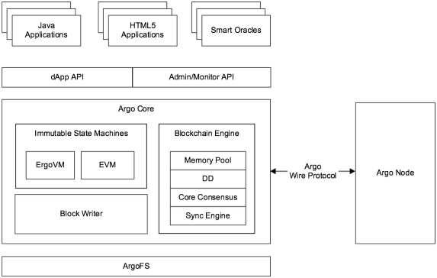
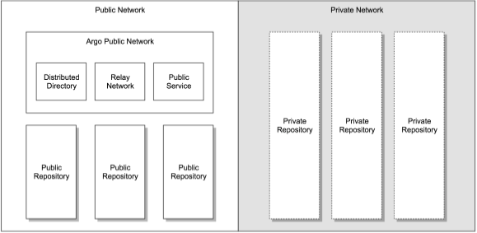
블록체인 개요
Notes:
https://medium.com/@galaxy.cryptoo/%EB%B2%88%EC%97%AD-%ED%94%84%EB%9D%BC%EC%9D%B4%EB%B9%97-%EB%B8%94%EB%A1%9D%EC%B2%B4%EC%9D%B8%EA%B3%BC-%ED%8D%BC%EB%B8%94%EB%A6%AD-%EB%B8%94%EB%A1%9D%EC%B2%B4%EC%9D%B8%EC%9D%84-%EC%9C%B5%ED%95%A9%ED%95%9C-%EA%B8%B0%EC%97%85-enterprise-%EC%9D%84-%EC%9C%84%ED%95%9C-%EB%B8%94%EB%A1%9D%EC%B2%B4%EC%9D%B8-%EC%95%84%EB%A5%B4%EA%B3%A0-argo-%EB%84%A4%ED%8A%B8%EC%9B%8C%ED%81%AC-b775de5d5a74

Slide 25
블록체인 개요

Slide 26
블록체인 개요
Notes:
LG 경제연구원 2018년 디지털 기술 10대 이슈 Hyper-Connection 가치의전달??cf. VR/AR : 경험의 전달

Slide 27
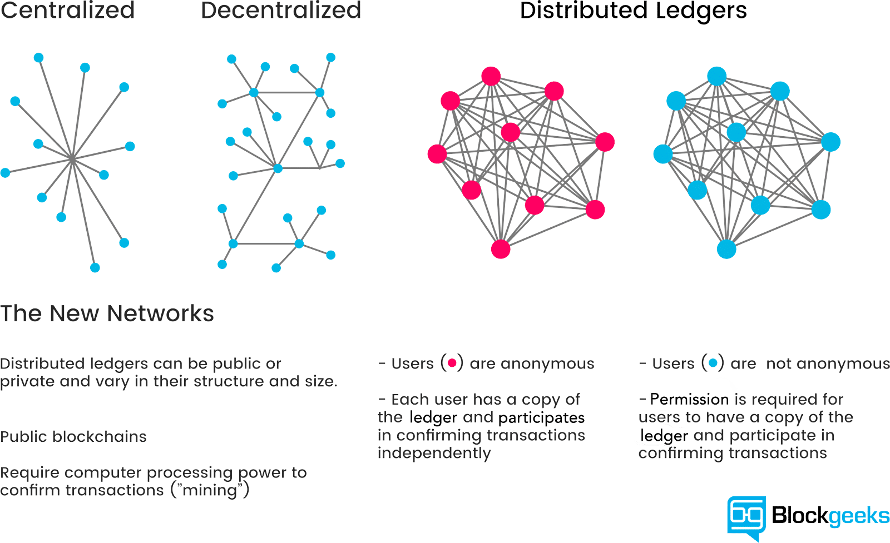
블록체인 개요

Slide 28
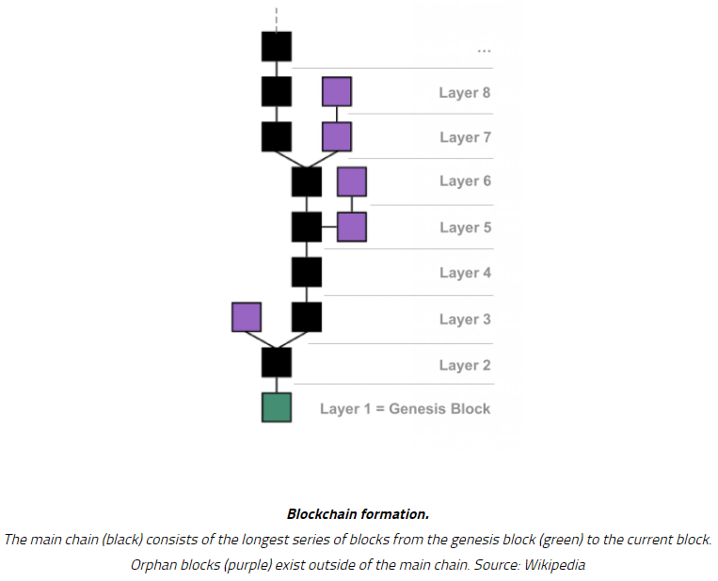
블록체인 개요

Slide 29
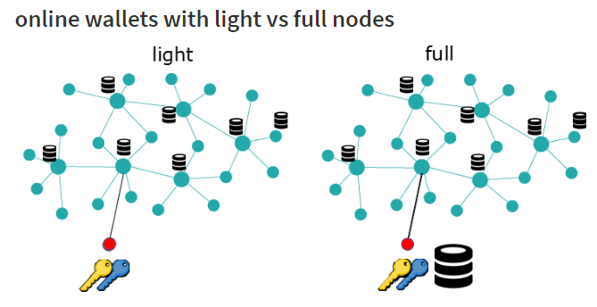
블록체인 개요

Slide 30
블록체인 개요
Notes:
http://snowdeer.github.io/blockchain/2017/07/04/blockchain-and-p2p/
블록체인 기술의 이해와 개발 현황 및 시사점

Slide 31
블록체인 개요
Notes:
https://m.blog.naver.com/address83/220589189568
블록체인 기술의 이해와 개발 현황 및 시사점

Slide 32
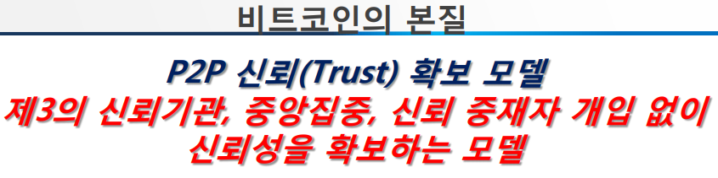
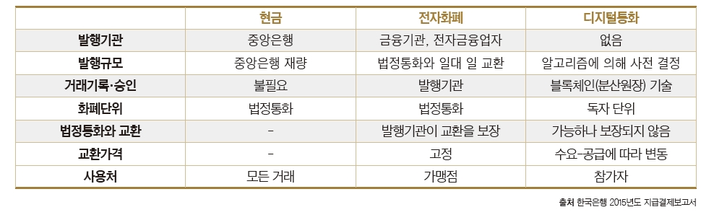
블록체인 개요
Notes:
블록체인 본질??동국대 박성준 소장

Slide 33
블록체인 개요
Notes:
블록체인 본질??동국대 박성준 소장

Slide 34
블록체인 개요
Notes:
블록체인 기술의 이해와 개발 현황 및 시사점

Slide 35
Block
Transaction(거래)의 묶음단위
Header, transaction, 기타정보 로 구성
BTC의 1 block은 대략 0.98MB (평균 1800개 transaction 포함)
ID: block hash
header
transaction
기타정보
block

Slide 36
Block header
Version
이전 block의 hash값
Merkle hash값: transaction merkle tree의 루트 hash값
Time: block 생성시간
Bits: 난이도 조절용
Nonce: 조건을 만족할 때까지 0부터 증가하는 숫자
* Block hash= header만 hash
version
이전 block의 hash값
Merkle hash값
X023dfsasdkff..
Time
bits
nonce
Block header SHA256 block hash(32bits)

Slide 37
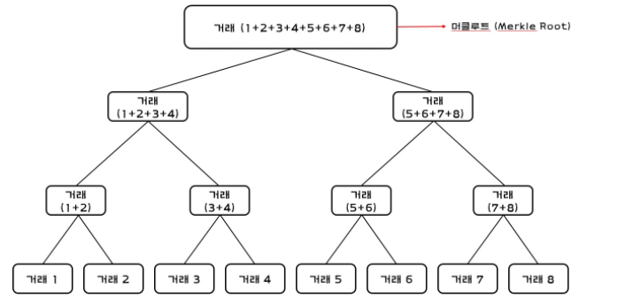
* Merkle Tree
Transaction들을 2개씩 묶어서 SHA256 hash하고 다시 반복

Slide 38
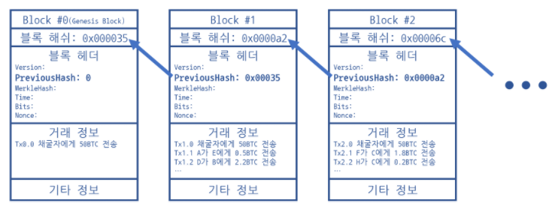
Block Chain
Block들이 연결된 리스트
이전 block의 hash값으로 연결
첫 block을 genesis block이라 한다

Slide 39
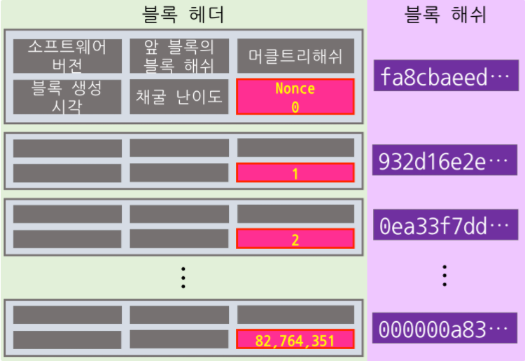
Proof of Work (mining)
Block hash값이 특정숫자보다 작아지는 nonce 값을 구해서 block header를 완성하고 block hash값을 계산하는 과정
Nonce값 이외의 5개는 고정되어있으므로, nonce를 0부터 증가하면서 찾는다
Ex) 특정값=000000a84라면, nonce=82,764,351

Slide 40
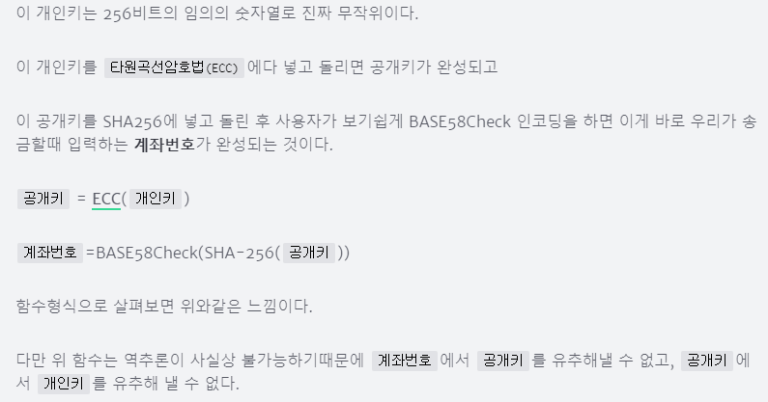
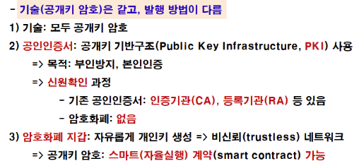
지갑 vs 공인인증서
지갑을 만들면 수많은 개인키가 저장되어 있다

Slide 41
암호학 개요
기밀성
블록체인은 기밀성을 제공하지 않지만 암호화 알고리즘을 돌려서 넣으면 된다
정보보호 기술 분류
시스템 네트워크 암호기술

Slide 42
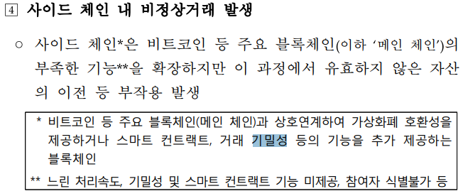
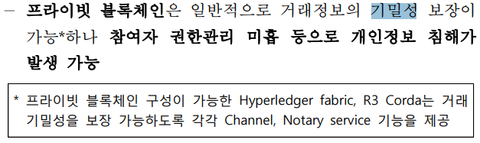
암호학 개요
Notes:
금융보안원

Slide 43
암호학 개요
기밀성
블록체인은 기밀성을 제공하지 않지만 암호화 알고리즘을 돌려서 넣으면 된다
정보보호 기술 분류
시스템 네트워크 암호기술

Slide 44
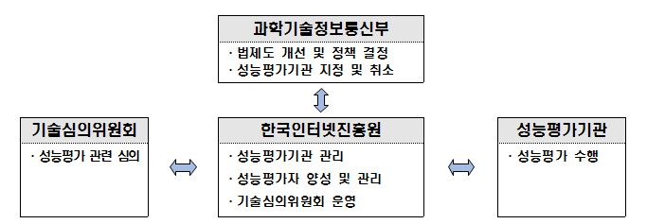
암호학 개요
정보보호 제품의 라이프사이클
*비도 : 비밀번호 관리
정보보호 제품 평가
평가기관, 정책/인증기관, 사용자

Slide 45
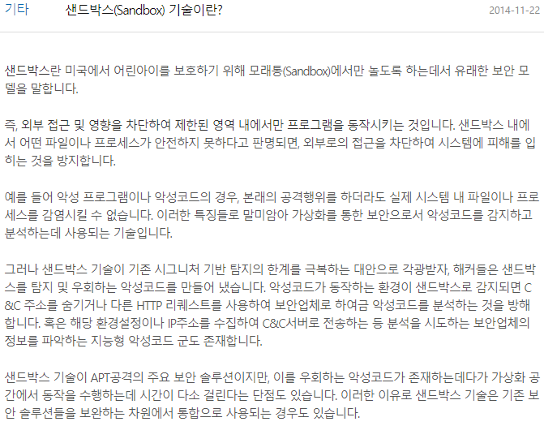
암호학 개요

Slide 46
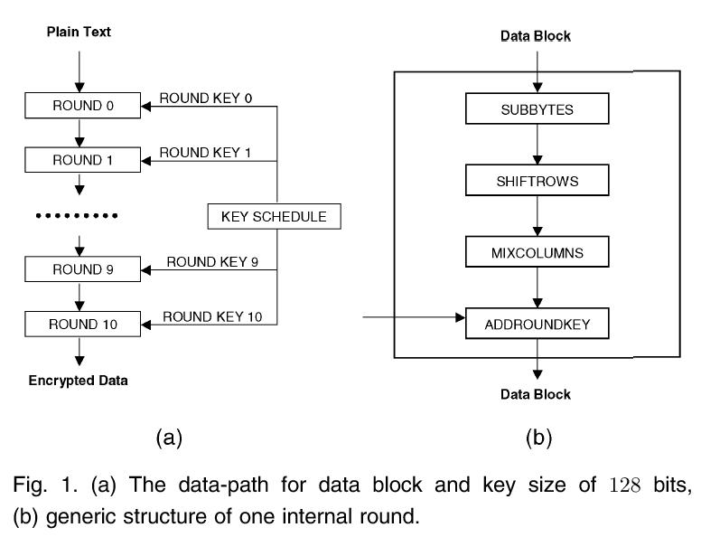
암호학 개요
Exhaustive search or brute force attack
Round key
Notes:
http://www.ecs.umass.edu/ece/koren/FaultTolerantSystems/simulator/AES/help.htm

Slide 47

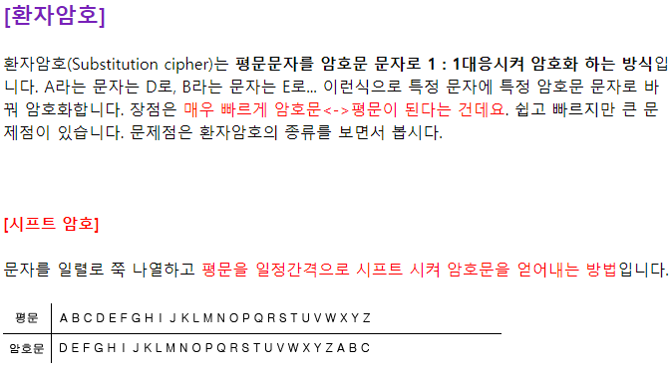
암호학 개요
암호 기법 분류 : 전치암호, 환자암호, 블록 암호, 스트림 암호, 링크, 종단간 암호, 하드웨어 암호, 소프트웨어 암호
전치 암호 : 스키탈리
Notes:
http://markspeople.tistory.com/103

Slide 48
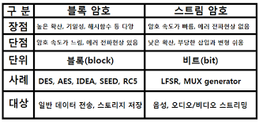
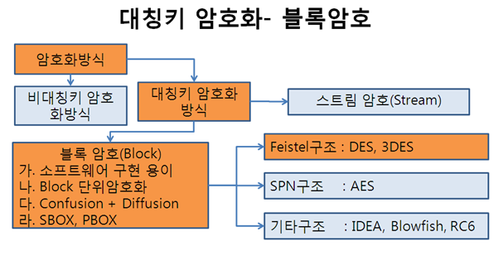
암호학 개요
Notes:
http://www.ecs.umass.edu/ece/koren/FaultTolerantSystems/simulator/AES/help.htm

Slide 49
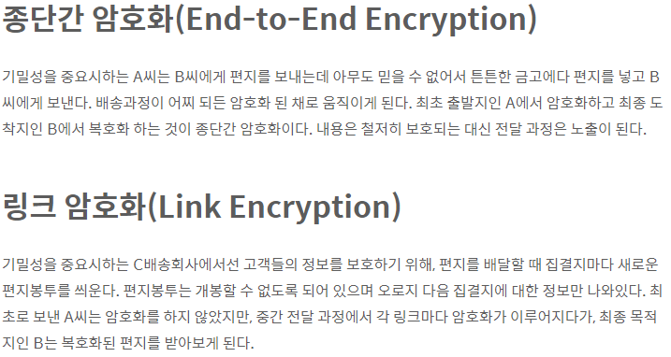
암호학 개요
Notes:
http://www.ecs.umass.edu/ece/koren/FaultTolerantSystems/simulator/AES/help.htm

Slide 50
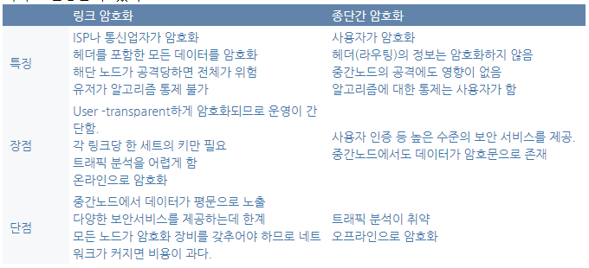
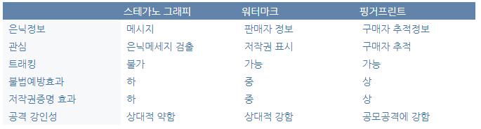
암호학 개요
Notes:
https://m.blog.naver.com/PostView.nhn?blogId=ln8520nl&logNo=220644304326&proxyReferer=https%3A%2F%2Fwww.google.co.kr%2F

Slide 51
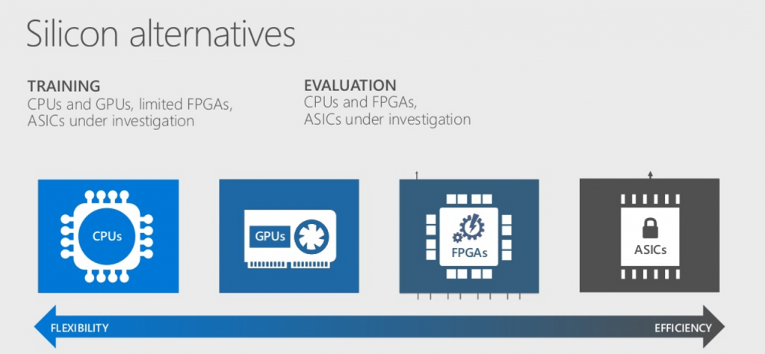
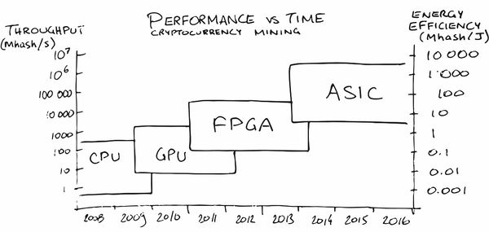
암호학 개요
Notes:
https://en.bitcoinwiki.org/wiki/Why_a_GPU_mines_faster_than_a_CPU

Slide 52
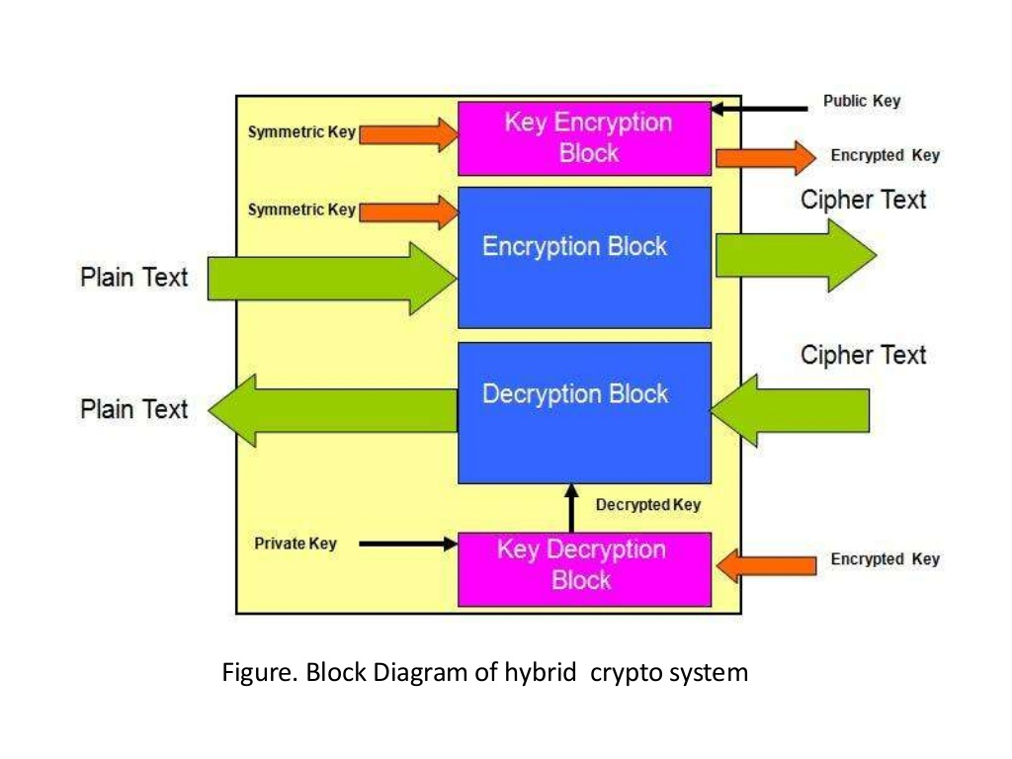
암호학 개요
하이브리드 암호 시스템 / 의사 난수 생성기 : 1세대 비밀키 생성시
Notes:
https://en.bitcoinwiki.org/wiki/Why_a_GPU_mines_faster_than_a_CPU

Slide 53
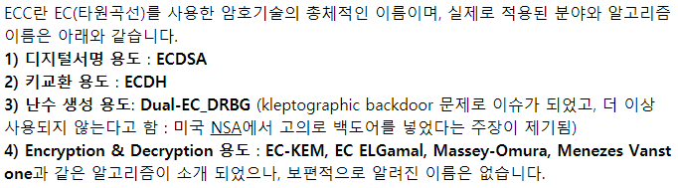
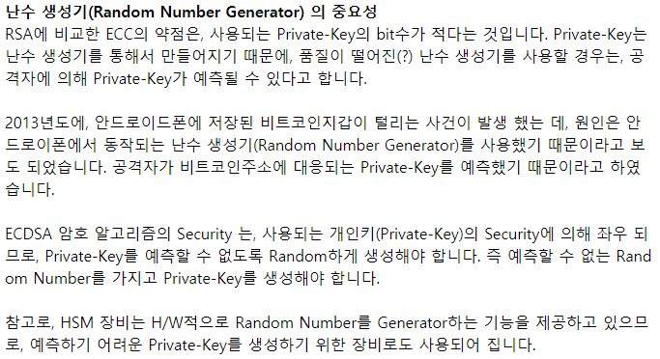
암호학 개요
Notes:
https://en.bitcoinwiki.org/wiki/Why_a_GPU_mines_faster_than_a_CPU

Slide 54
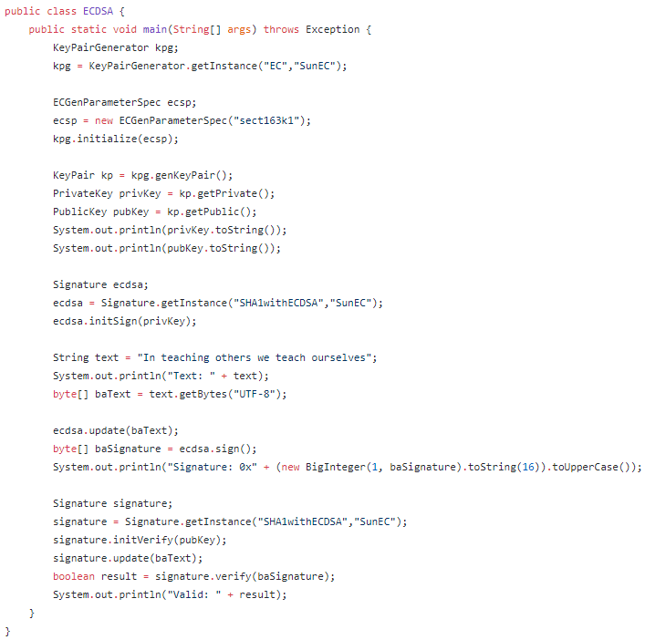
암호학 개요
Notes:
https://gist.github.com/jejuro/efef79db5e0824160b2a2dcd628a31ff

Slide 55
네트워크 개요
Hybrid P2P
http
wireshark
ftp
Notes:
https://www.swirlds.com/downloads/SWIRLDS-TR-2016-02.pdf

Slide 56
블록체인 개요
Notes:
https://gist.github.com/jejuro/efef79db5e0824160b2a2dcd628a31ff

Slide 57
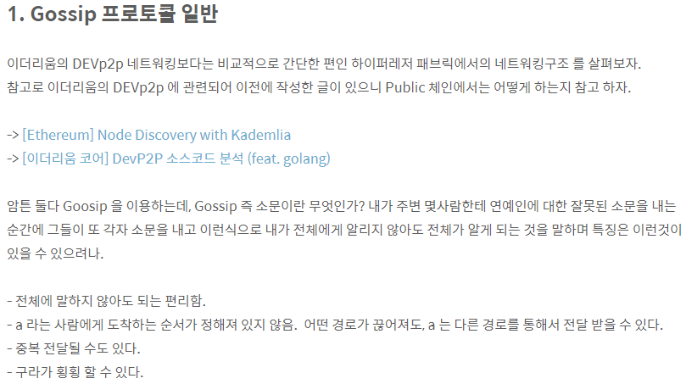
블록체인 개요
Notes:
http://hamait.tistory.com/988
아직 더 공부가 필요함

Slide 58
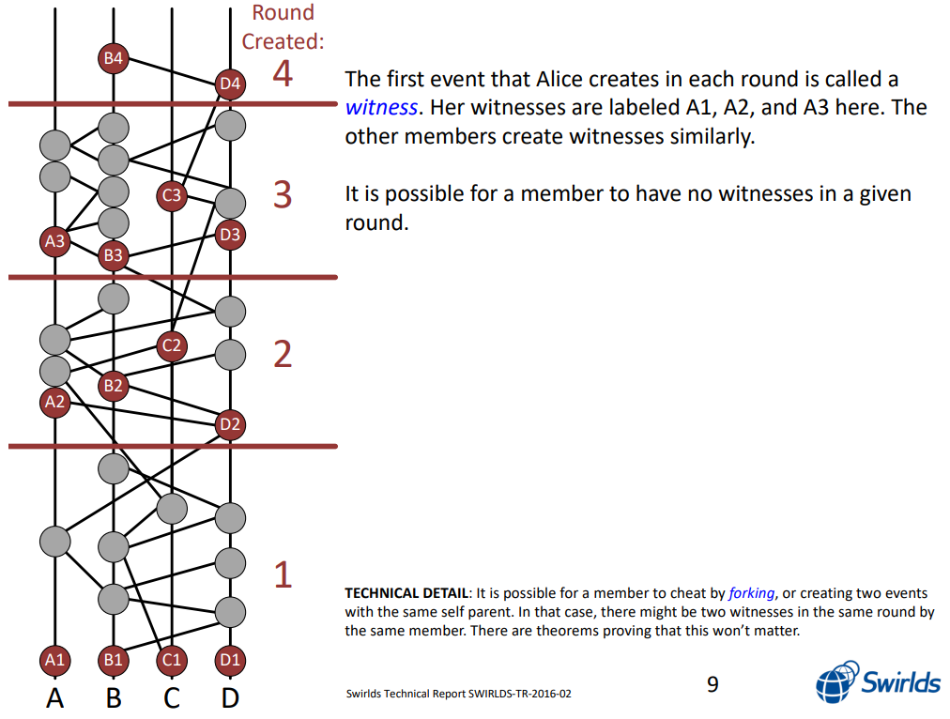
블록체인 개요
Notes:
http://hamait.tistory.com/988
아직 더 공부가 필요함

Slide 59
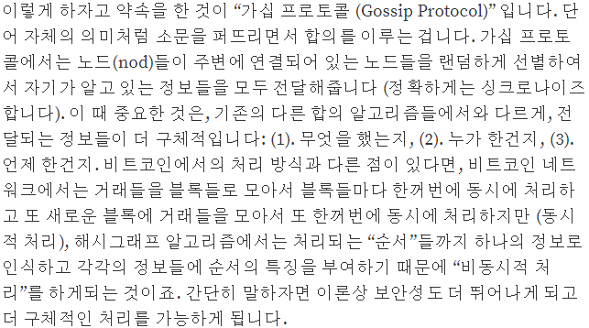
블록체인 개요
Notes:
http://hamait.tistory.com/988
아직 더 공부가 필요함

Slide 60
블록체인 개요
Application layer를 거치지 않고 P2P로 구현
transport 단에서 끝내고 Socket으로 구현한다
그 위에 단은 dApp으로 한다
javac -encoding UTF-8(EUC-KR) FtpClient.java
Socket Application : 1~65535, 3000 번 이상을 써라
Hybrid, Pure P2P
https://www.blocko.io/developers.html
CoinStack SDK
Notes:
https://www.swirlds.com/downloads/SWIRLDS-TR-2016-02.pdf

Slide 61
블록체인 개요
Notes:
https://steemit.com/kr/@oojoo/layer

Slide 62

블록체인 개요
Notes:
https://www.blocko.io/console.html

Slide 63
블록체인 개요
API reference
Blockchain status, Block, Address, Transaction, Stamp
지갑 주소 생성 순서
Private key -> public key -> wallet Address
개인키 생성
1 ~ 2^256 사이 임의 숫자 선택
base58check encoding
Address Balance
현재 특정 비트코인 주소에서 다른 주소로 송금 가능한
잔액을 사토시 단위로 나타내는 객체
주소는 비트코인을 담고 있거나 OP_RETURN data를
담고 있다
흩어져 있는 UTXO(unspent output)의 비트코인 수량을
합산하여 보여주는 기능
Address Unspent Outputs : 이중 지불을 막기 위해
QR code Reader
Transaction 생성 및 서명
일반적으로 트랜잭션은 내 주소의 잔여 비트코인을
타 주소로 전송하기 위해 사용
dust threshold
allowDustyOutput(true) → 작은 utxo도 허용
data transaction
sign the transaction using the private key
Multisig
smart contract 와 유사한 개념
prviate key 하나가 아니라 2개 이상 또는
여러 가지 중 몇 개 이상의 방식으로 인증 가능
meteor
Notes:
https://www.blocko.io/console.html

Slide 64

블록체인 개요
Notes:
https://www.blocko.io/console.html

Slide 65

블록체인 개요
Notes:
https://www.blocko.io/console.html

Slide 66

블록체인 개요
Notes:
https://www.blocko.io/console.html

Slide 67

블록체인 개요
Notes:
https://www.blocko.io/console.html

Slide 68

블록체인 개요
Notes:
https://blocko-1.gitbook.io/coinstack-api-reference/

Slide 69

블록체인 개요
Notes:
https://blocko-1.gitbook.io/coinstack-api-reference/

Slide 70
END

